Slide 1
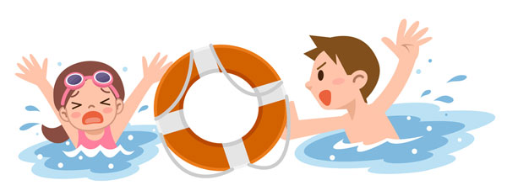
Active Rescue การช่วยเหลือผู้ประสบเหตุที่ยังมีการตอบสนอง

Slide 2
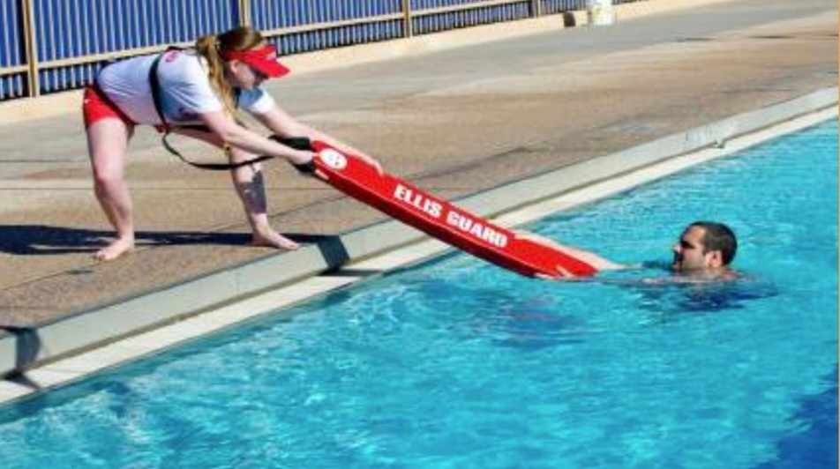
คุณอาจช่วยเหลือผู้ประสบเหตุได้ขณะที่ยังคงใช้หลักการ 10/20 อาจไม่จำเป็นต้องใช้แผนปฏิบัติการฉุกเฉิน
เช่น ยื่นทุ่นกู้ชีพ
ยื่นทุ่นไปยังผู้ประสบเหตุ เมื่อผู้ประสบเหตุคว้าทุ่นได้แล้ว ให้ดึงเข้ายังที่ปลอดภัย

Slide 3
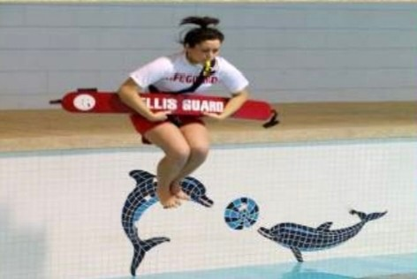
เจ้าหน้าที่ควรลงสู่น้ำด้วยท่าที่ปลอดภัยเพื่อช่วยเหลือผู้ประสบเหตุ ตัวอย่างการลงสู่น้ำ ได้แก่
ลงแบบคอมแพ็คจัมพ์-ใช้เมื่อลงสู่น้ำจากตำแหน่งที่อยู่สูง
ลงแบบก้าวขาสูงลงหาด-วิ่งลงน้ำโดยยกขาสูง
ลงแบบนุ่มนวล-ใช้เมื่อลงสู่น้ำตื้น หรือเมื่อสงสัยว่าผู้ประสบเหตุที่อยู่บริเวณใกล้เคียงอาจบาจเจ็บที่กระดูกสันหลัง

Slide 4
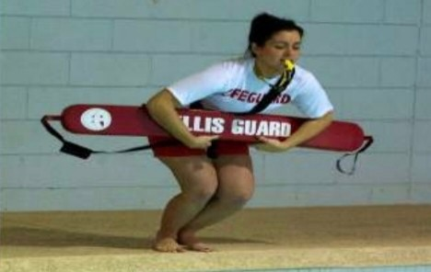
คอมแพ็คจัมพ์
1
จับทุ่นชิดหน้าอกโดยล็อคส่วนที่ยื่นออกมาให้มั่น
กระโดดลงน้ำด้วยขาคู่ งอเข่า ฝ่าเท้าราบขนานผิวน้ำ
ถ้าคุณจม ทุ่นจะลอยและนำคุณขึ้นสู่ผิวน้ำโดยเร็ว
2

Slide 5
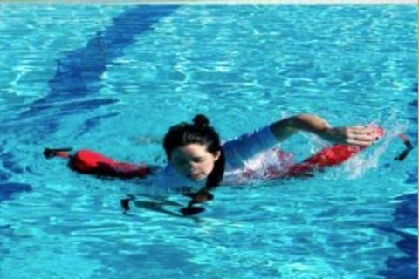
เลือกท่าว่ายน้ำที่จะช่วยให้คุณเข้าถึงผู้ประสบเหตุได้อย่างปลอดภัยและมีประสิทธิภาพ
1. เข้าถึงด้วยท่ากบแบบประยุกต์ ประยุกต์ท่ากบของคุณโดยให้มีทุ่นอยู่ใต้วงแขน
2. เข้าถึงด้วยท่าฟรีสไตล์แบบประยุกต์ ประยุกต์ท่าฟรีสไตล์ของคุณโดยให้มีทุ่นอยู่ใต้วงแขน

Slide 6
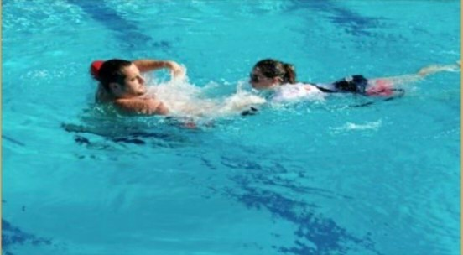
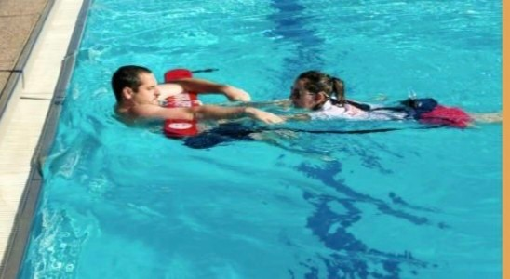
การช่วยชีวิตแบบดันไปข้างหน้า (Front drive) ใช้ช่วยผู้ประสบเหตุที่ยังคงตอบสนองซึ่งอยู่บนผิวน้ำ และหันหน้ามาหาเจ้าหน้าที่
เข้าถึงตัวผู้ประสบเหตุ
ยื่นทุ่นกู้ชีพ
ทำให้ผู้ประเหตุสงบลงดันแล้วเตะขา
พาผู้ประสบเหตุไปยังที่ปลอดภัย

Slide 7
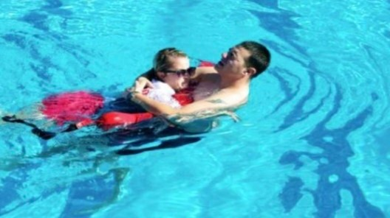
การช่วยชีวิตแบบโอบด้านหน้า (front hug) ใช้ช่วยผู้ประสบเหตุตัวเล็กที่ยังตอบสนองซึ่งอยู่บนผิวน้ำและหันหน้ามาทางเจ้าหน้าที่
1. เข้าถึงตัวผู้ประสบเหตุ
2. เอื้อมไปใต้แขนทั้งสองข้าง
3. โอบแล้วยกตัวผู้ประสบเหตุขึ้น
4. พาผู้ประสบเหตุไปยังที่ปลอดภัย

Slide 8
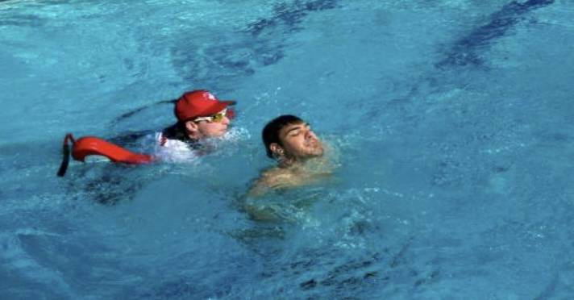
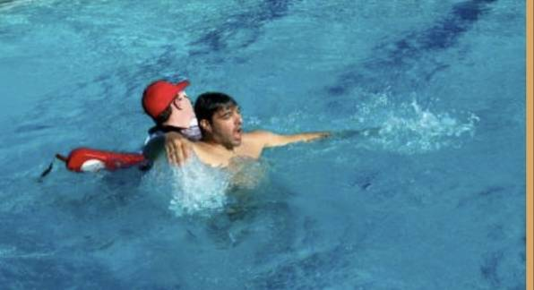
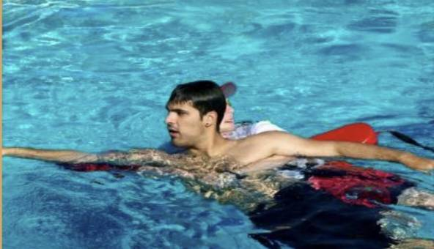
การช่วยชีวิตแบบโอบด้านหลัง(rear hug) ใช้ช่วยผู้ประสบเหตุที่ยังตอบสนองซึ่งอยู่บนผิวน้ำ และไม่ได้หันหน้ามาทางเจ้าหน้าที่
เข้าถึงตัวผู้ประสบเหตุ โดยเอื้อมไปใต้แขนทั้งสองข้าง
โอบรอบอกหรือท้องแขนผู้ประสบเหตุแล้วยกขึ้น
พาผู้ประสบเหตุไปยังที่ปลอดภัย

Slide 9
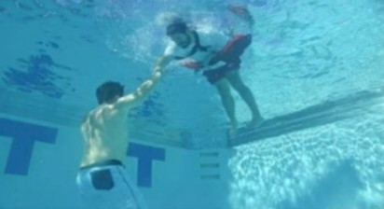
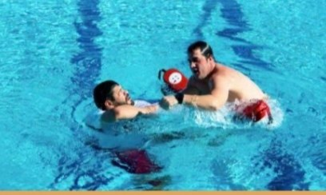
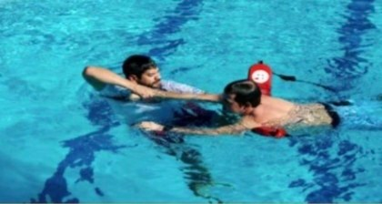
การช่วยชีวิตแบบดึงปีก (duck piuck) ใช้ช่วยผู้ประสบเหตุที่ยังคงตอบสนองซึ่งอยู่ใต้ผิวน้ำในระยะที่เจ้าหน้าที่เอื้อมถึง
เข้าถึงตัวผู้ประสบเหตุ
จับที่กลางทุ่นด้วยมือข้างหนึ่ง แล้วมืออีกข้างหนึ่งเอื้อมผ่านทุ่นลงไป
คว้าแขนข้างหนึ่งของผู้ประสบเหตุเอนไปข้างหลังแล้วดึงผู้ประสบเหตุขึ้น
วางทุ่นไว้ใต้อกของผู้ประสบเหตุ พาผู้ประสบเหตุไปยังที่ปลอดภัย

Slide 10
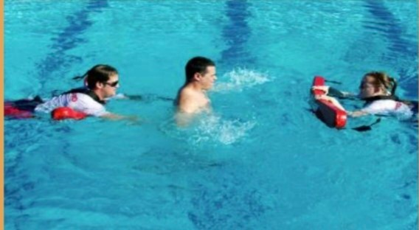
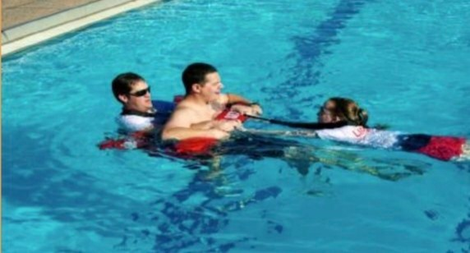
การช่วยชีวิทแบบล็อกด้านหน้าและหลัง (Two lifeguard )ใช้ช่วยลูกค้าที่มีอาการตื่นตระหนกและช่วยเหลือคนเดียวไม่ได้
1.เจ้าหน้าที่คนที่1อยู่ด้านหน้าผู้ประสบและผลักทุ่นกู้ชีพไปใต้ท้องแขนผู้ประสบเหตุ
2.เจ้าหน้าที่คนที่2อยู่ด้านหลังผู้ประสบเหตุใช้มือสอดไปใต้ท้องแขนผู้ประสบเหตุและจับที่ทุ่นกู้ชีพของผู้ช่วยคนที่1และโอบผู้ประสบเหตุให้แน่น
3.พาผู้ประสบเหตุไปที่ปลอดภัย

Slide 11
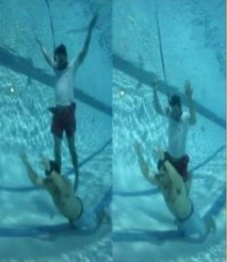
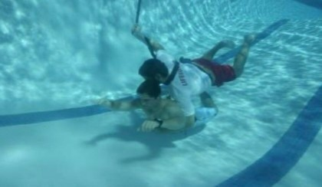
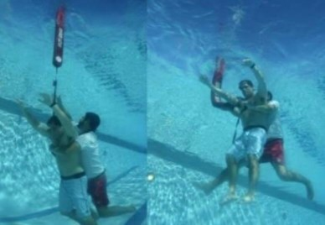
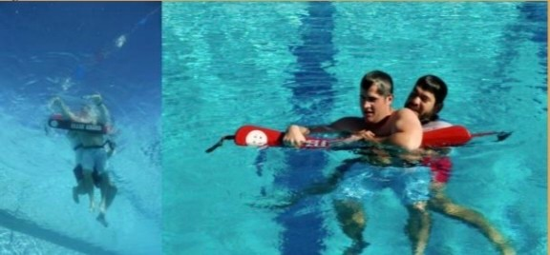
การช่วยชีวิตแบบจมใต้น้ำลึก (deep water submerged) ใช้กับผู้ประสบเหตุที่อยู่ใต้ผิวน้ำ และไม่อยู่ในระยะที่เจ้าหน้าที่เอื้อมถึง
1.เข้าถึงตัวผู้ประสบเหตุ ปลดทุ่นแล้วดำลงไปใต้น้ำ
2.คว้าตัวผู้ประสบเหตุบริเวณรอบอก
3.ใช้มือข้างที่ว่างดึงสายทุ่น เพื่อใช้การลอยตัวของทุ่นช่วยให้คุณขึ้นมาบนผิวน้ำ
4.เมื่ออยู่บนผิวน้ำ วางทุ่นไว้ด้านหน้าผู้ประสบเหตุแล้วพาไปยังที่ปลอดภัย

Slide 12
The end

